Slide 1
[강의교안 이용 안내]
본 강의교안의 저작권은 한빛아카데미㈜에 있습니다.
이 자료를 무단으로 전제하거나 배포할 경우 저작권법 136조에 의거하여 최고 5년 이하의 징역 또는 5천만원 이하의 벌금에 처할 수 있고 이를 병과(倂科)할 수도 있습니다.

Slide 2
데이터베이스 관리 시스템
01 데이터베이스 관리 시스템의 등장 배경
02 데이터베이스 관리 시스템의 정의
03 데이터베이스 관리 시스템의 장•단점
04 데이터베이스 관리 시스템의 발전 과정

Slide 3
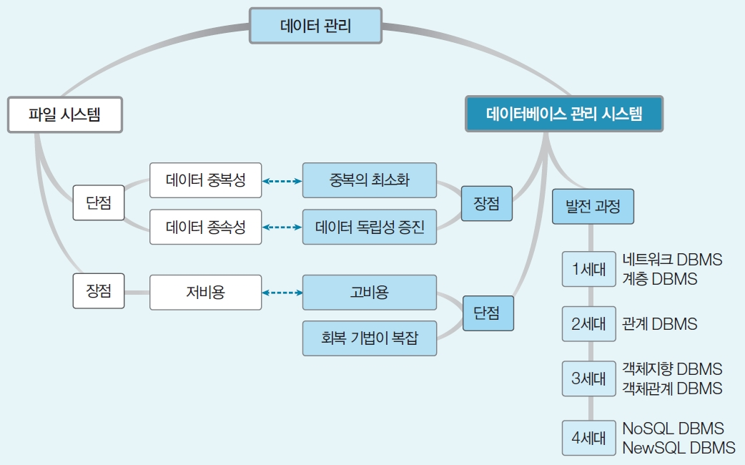
학습목표
파일 시스템의 문제점과 데이터베이스 관리 시스템의 필요성을 알아본다.
데이터베이스 관리 시스템의 필수 기능을 살펴본다.
데이터베이스 관리 시스템의 장단점을 알아본다.
데이터베이스 관리 시스템의 발전 과정을 살펴본다.

Slide 4
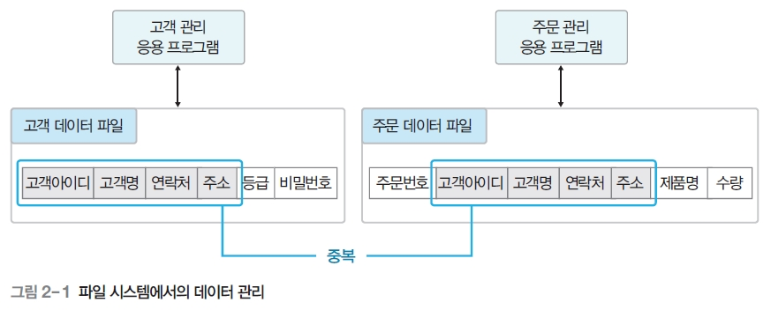
01 데이터베이스 관리 시스템의 등장 배경
파일 시스템(file system)
데이터를 파일로 관리하기 위해 파일을 생성·삭제·수정·검색하는 기능을 제공하는 소프트웨어
응용 프로그램별로 필요한 데이터를 별도의 파일로 관리함

Slide 5
01 데이터베이스 관리 시스템의 등장 배경
파일 시스템의 문제점
같은 내용의 데이터가 여러 파일에 중복 저장된다.
응용 프로그램이 데이터 파일에 종속적이다.
데이터 파일에 대한 동시 공유, 보안, 회복 기능이 부족하다.
응용 프로그램을 개발하기 쉽지 않다.

Slide 6
01 데이터베이스 관리 시스템의 등장 배경
파일 시스템의 주요 문제점
같은 내용의 데이터가 여러 파일에 중복 저장된다 → 데이터 중복성
저장 공간의 낭비는 물론 데이터 일관성과 데이터 무결성을 유지하기 어려움
한 고객의 연락처를 고객 데이터 파일에서만 수정하고
실수로 주문 데이터 파일에서 수정하지 않았다면?

Slide 7
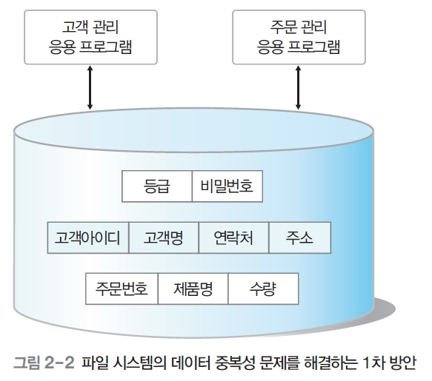
01 데이터베이스 관리 시스템의 등장 배경
파일 시스템의 주요 문제점
데이터 중복성 문제를 해결하는 방법은?
데이터 통합

Slide 8
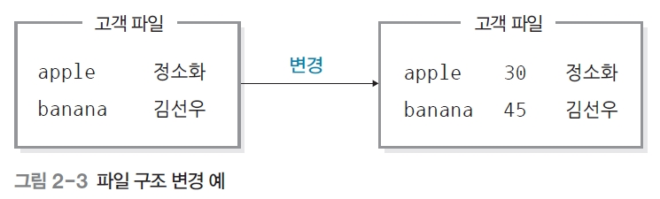
01 데이터베이스 관리 시스템의 등장 배경
파일 시스템의 주요 문제점
응용 프로그램이 데이터 파일에 종속적이다 → 데이터 종속성
사용하는 파일의 구조를 변경하면 응용 프로그램도 함께 변경해야 함

Slide 9
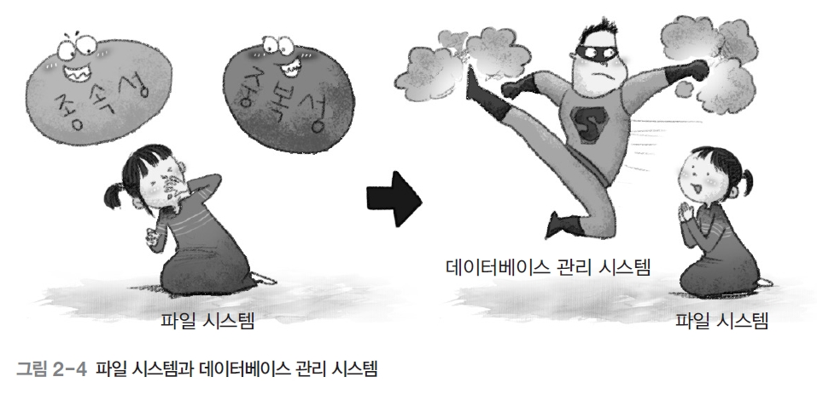
02 데이터베이스 관리 시스템의 정의
데이터베이스 관리 시스템
DBMS(DataBase Management System)
파일 시스템의 문제를 해결하기 위해 제시된 소프트웨어
조직에 필요한 데이터를 데이터베이스에 통합하여 저장하고 관리함

Slide 10
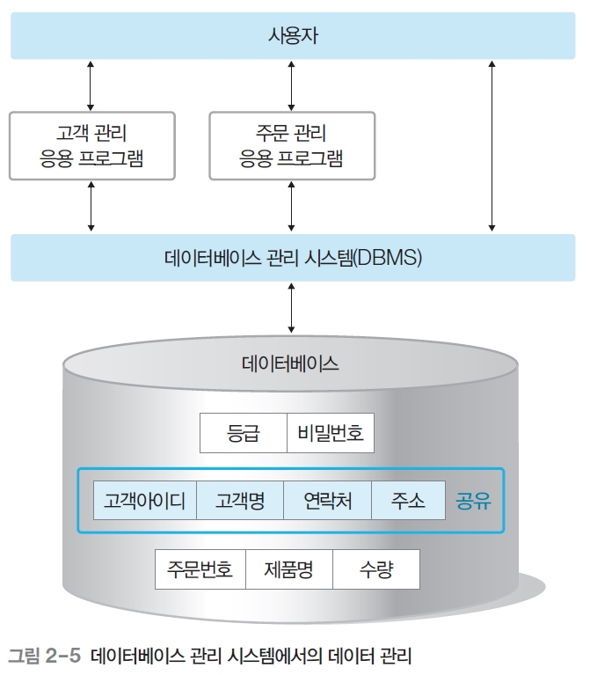
02 데이터베이스 관리 시스템의 정의
데이터베이스 관리 시스템에서의 데이터 관리

Slide 11
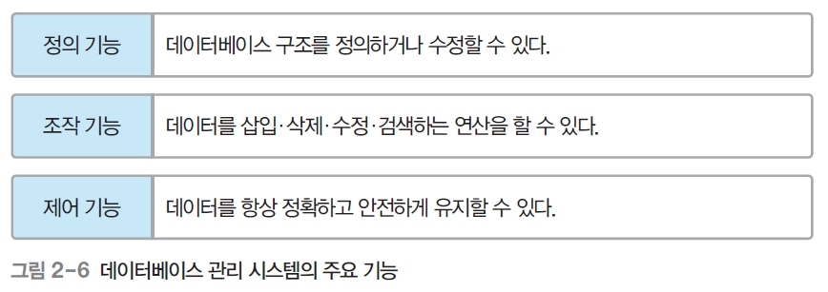
02 데이터베이스 관리 시스템의 정의
데이터베이스 관리 시스템의 주요 기능

Slide 12
03 데이터베이스 관리 시스템의 장•단점
장점
데이터 중복을 통제할 수 있다.
데이터베이스에 데이터를 통합하여 관리하므로 데이터 중복 문제 해결
데이터 독립성이 확보된다.
응용 프로그램 대신 데이터베이스에 접근하고 관리하는 모든 책임 담당
→ 응용 프로그램과 데이터베이스 사이에 독립성이 확보됨
데이터를 동시 공유할 수 있다.
동일한 데이터를 여러 응용 프로그램이 공유하여 동시 접근할 수 있게 지원
→ 동시 접근 제어 기술 보유
데이터 보안이 향상된다.
중앙 집중식으로 데이터를 관리하므로 효율적인 접근 제어 가능
권한이 없는 사용자의 접근, 허용되지 않은 데이터와 연산에 대한 요청 차단

Slide 13
03 데이터베이스 관리 시스템의 장•단점
장점
데이터 무결성을 유지할 수 있다.
데이터 삽입〮수정 등의 연산이 수행될 때마다 유효성을 검사하여 데이터 무결성(정확성)을 유지
표준화할 수 있다.
데이터베이스 관리 시스템이 정한 표준화된 방식을 통해 데이터베이스에 접근
장애 발생 시 회복이 가능하다.
데이터 일관성과 무결성을 유지하면서 장애 발생 이전 상태로 데이터를 복구하는 회복 기능 지원
응용 프로그램 개발 비용이 줄어든다.
파일 시스템을 사용할 때보다 데이터 관리 부담이 줄어 응용 프로그램 개발 비용 및 유지 보수 비용이 줄어듦

Slide 14
03 데이터베이스 관리 시스템의 장•단점
단점
비용이 많이 든다.
별도 구매 비용이 들고, 동시 사용이 허용되는 사용자 수에 따라 가격 증가
백업과 회복 방법이 복잡하다.
장애 발생의 원인과 상태를 정확히 파악하기 어렵고 회복 방법도 복잡함
중앙 집중 관리로 인한 취약점이 존재한다.
데이터베이스나 데이터베이스 관리 시스템에 장애가 발생하면 전체 시스템의 업무 처리가 중단됨
데이터베이스 의존도가 높은 시스템일수록 가용성과 신뢰성에 치명적임

Slide 15
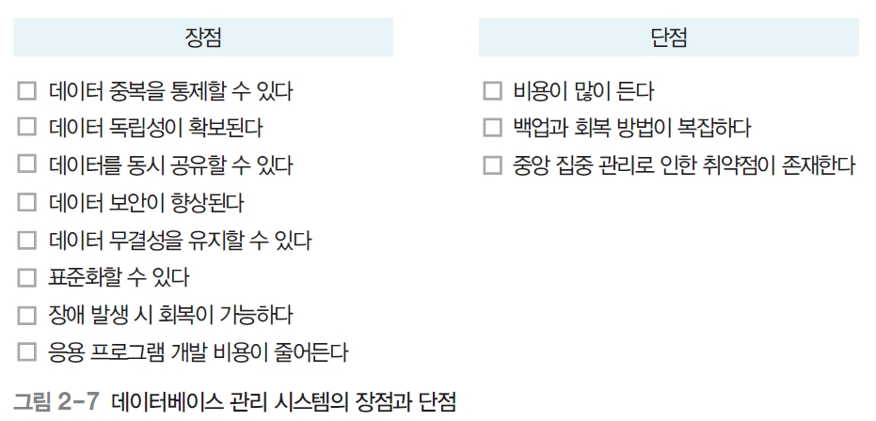
03 데이터베이스 관리 시스템의 장•단점

Slide 16
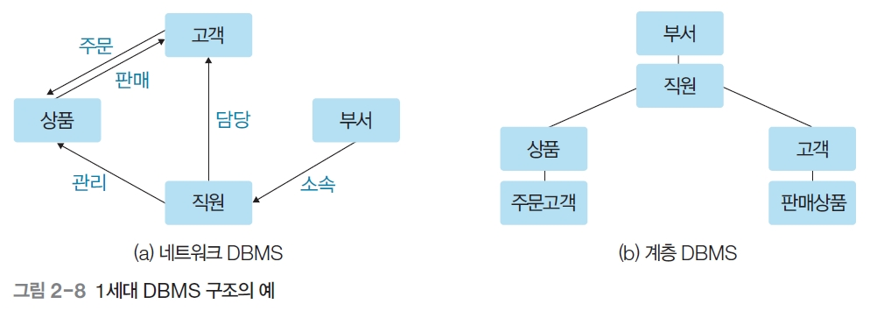
04 데이터베이스 관리 시스템의 발전 과정
1세대 : 네트워크 DBMS, 계층 DBMS
네트워크 DBMS : 데이터베이스를 그래프 형태로 구성
예) IDS(Integrated Data Store)
계층 DBMS : 데이터베이스를 트리 형태로 구성
예) IMS(Information Management System)

Slide 17
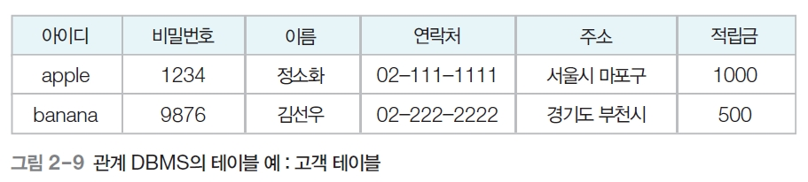
04 데이터베이스 관리 시스템의 발전 과정
2세대 : 관계 DBMS
관계 DBMS : 데이터베이스를 테이블 형태로 구성
예) 오라클(Oracle), MS SQL 서버, 액세스(Access), 인포믹스(Informix), MySQL, 마리아DB(MariaDB)

Slide 18
04 데이터베이스 관리 시스템의 발전 과정
3세대 : 객체지향 DBMS, 객체관계 DBMS
객체지향 DBMS : 객체를 이용해 데이터베이스를 구성
예) 오투(O2), 온투스(ONTOS), 젬스톤(GemStone)
객체관계 DBMS : 객체지향 DBMS + 관계 DBMS
예) 관계 DBMS 제품들이 객체지향 기능을 지원하면서 객체관계 DBMS로 분류되기도 함(오라클이 대표적)

Slide 19
04 데이터베이스 관리 시스템의 발전 과정
4세대 : NoSQL • NewSQL DBMS
NoSQL DBMS : 비정형 데이터를 처리하는데 적합하고 확장성이 뛰어남
안정성과 일관성 유지를 위한 복잡한 기능 포기
데이터 구조를 미리 정해두지 않는 유연성을 가짐
여러 대의 컴퓨터에 데이터를 분산하여 저장하고 처리하는 환경에서 주로 사용
예) 몽고디비(MongoDB), H베이스(HBase), 카산드라(Cassandra), 레디스(Redis), 네오포제이(Neo4j), 오리엔트DB(OrientDB) 등
NewSQL DBMS: 관계 DBMS의 장점 + NoSQL의 확장성 및 유연성
정형 및 비정형 데이터를 안정적이고 빠르게 처리 가능
예) 구글 스패너(Spanner), 볼트DB(VoltDB), 누오DB(NuoDB)

Slide 20
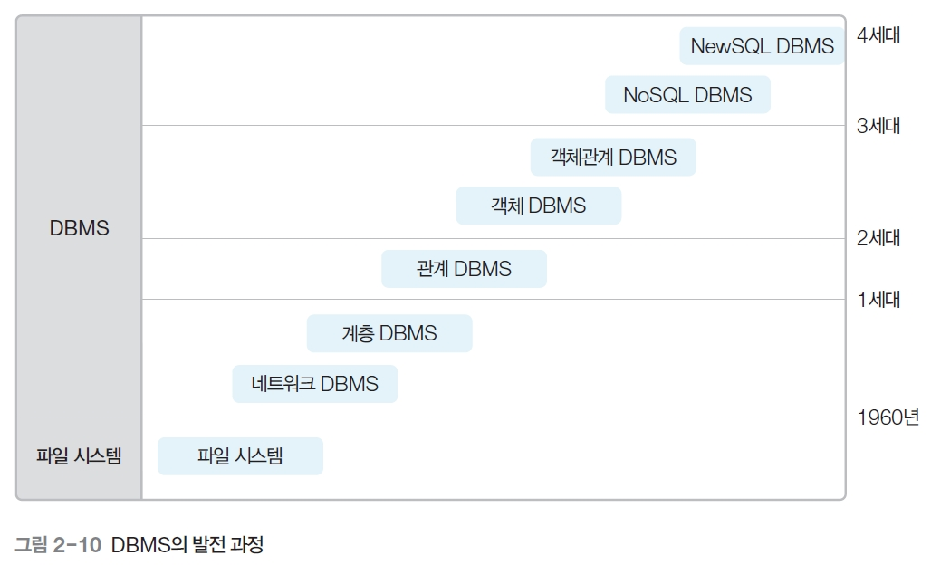
04 데이터베이스 관리 시스템의 발전 과정

